Slide 1
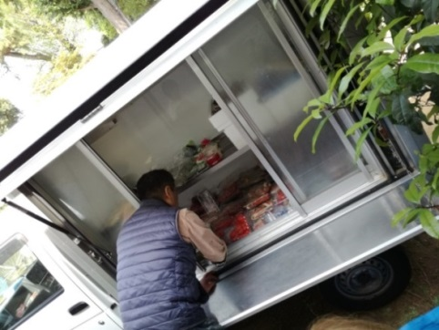
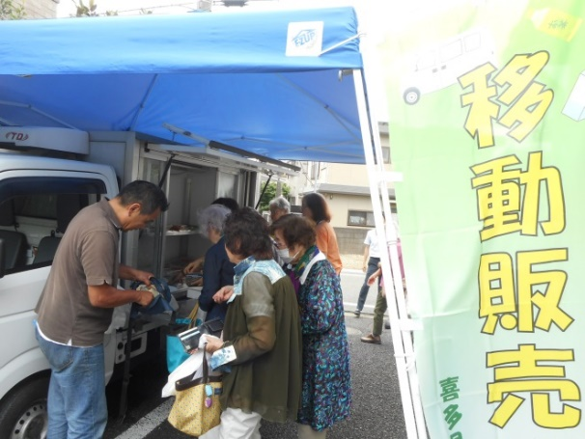
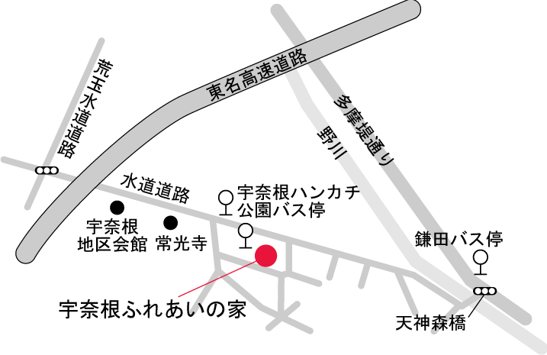
新 鮮
だよ！
魚屋さんの
移動販売
美味しいお魚をご自宅で召し上がりたい方は、どなたでもお気軽にお越しください！新鮮さをその目でお確かめください！
第５５回
１２月２８日（木）
１月２５日（木）
２月２２日（木）
※実際の車両
日程
第５６回
第５７回
時間
午後
１時３０分～２時３０分
魚春
魚屋
会場
宇奈根ふれあいの家
（宇奈根1-38-2）
※道路状況等により、時間変更や中止となる場合もございます。
問合せ
０７０-３９４６-９８０４
社会福祉協議会喜多見地区事務局
主催：喜多見まちづくりセンター、喜多見あんしんすこやかセンター、社会福祉協議会喜多見地区事務局
協力：魚春 東京事務所、ミニデイわくわく、喜多見地区民生委員・児童委員協議会

